Slide 1


Android快速开发入门
巫文杰、Android工程师
讲师的CSDN博客地址
http://blog.csdn.net/wwj_748

Slide 2
Menu资源
option menu（选项菜单）
context menu（上下文菜单）
popup menu（弹出菜单）

Slide 3
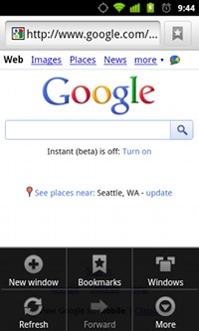
Android 2.3.x or lower

Slide 4
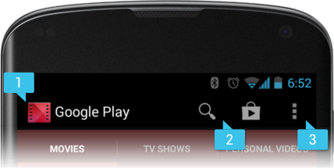
Android 3.0 or higher

Slide 5
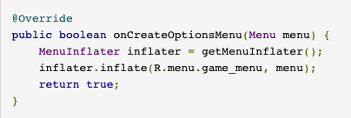
创建option菜单

Slide 6
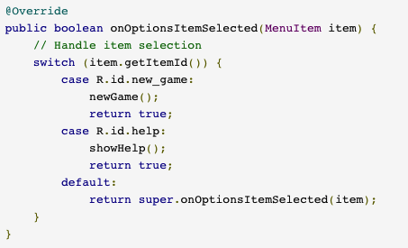
选中菜单项

Slide 7

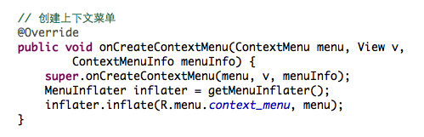
创建Context菜单

Slide 8
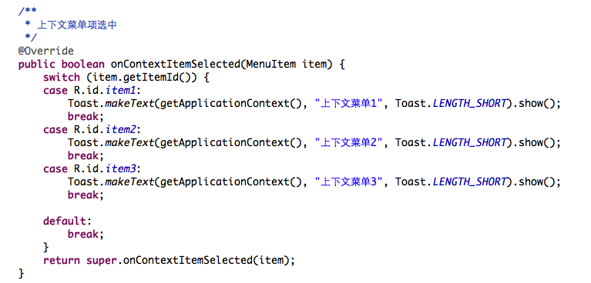
选中上下文菜单项

Slide 9
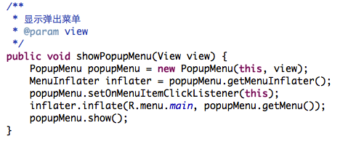
创建popup菜单

Slide 10
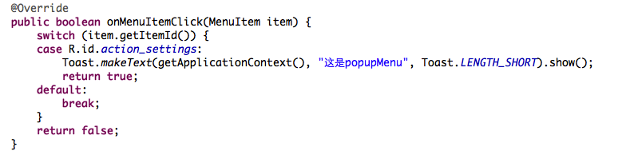
选中弹出菜单项

Slide 11
预告
anim资源

Slide 12
交流&答疑
博客：http://blog.csdn.net/wwj_748
github：https://github.com/devilWwj
移动开发狂热者群：299402133
QQ：659982592

Slide 13
THANKS
本课程由 巫文杰 提供
CSDN网站：www.csdn.net
企业服务：http://ems.csdn.net/
人才服务：http://job.csdn.net/
CTO俱乐部：http://cto.csdn.net/
高校俱乐部：http://student.csdn.net/
程序员杂志：http://programmer.csdn.net/
CODE平台：https://code.csdn.net/
项目外包：http://www.csto.com/
CSDN博客：http://blog.csdn.net/
CSDN论坛：http://bbs.csdn.net/
CSDN下载：http://download.csdn.net/

